Slide 1
نحوه محاسبه حق التدریس و آیین نامه های مرتبط
سال1398
تهیه وارائه: (اداره رسیدگی به اسناد مالی دانشگاه علوم پزشكي ايران)

Slide 2
مدارک مورد نیاز جهت سند حق التدریس :
1- گواهی تدریس مازاد بر ساعت موظف در خارج از ساعات اداری توسط رئیس مرکز
2- حکم کارگزینی برای شاغلین اعم از هئیت علمی و غیر هئیت علمی
3 – قرارداد حق التدریس با ذکر تاریخ و مبلغ هرواحد نظری و عملی
4 – مدارک تحصیلی برای غیر شاغلین
5 – لیست اسامی افراد مشمول حق التدریس تنظیم شده توسط واحد آموزش مرکز ، مبنی بر تعداد واحد نظری ، عملی و تعداد جلسات با تایید رئیس مرکز و دستور پرداخت به امور مالی

Slide 4
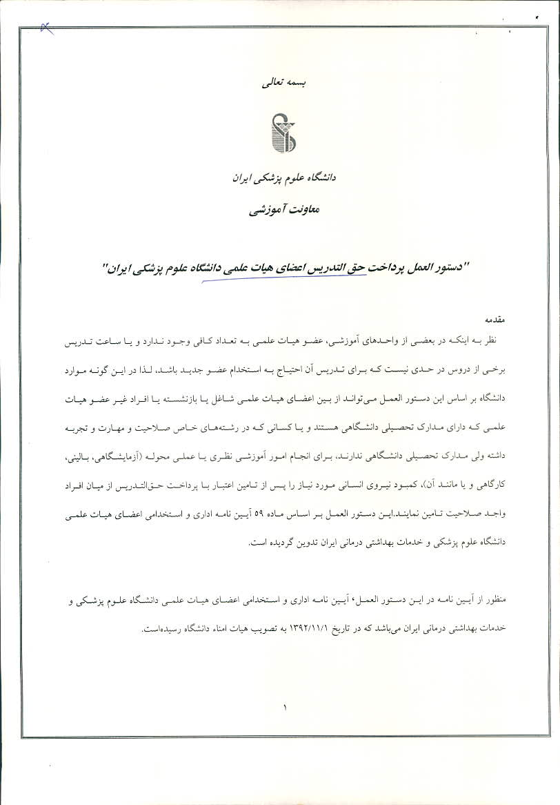

Slide 5
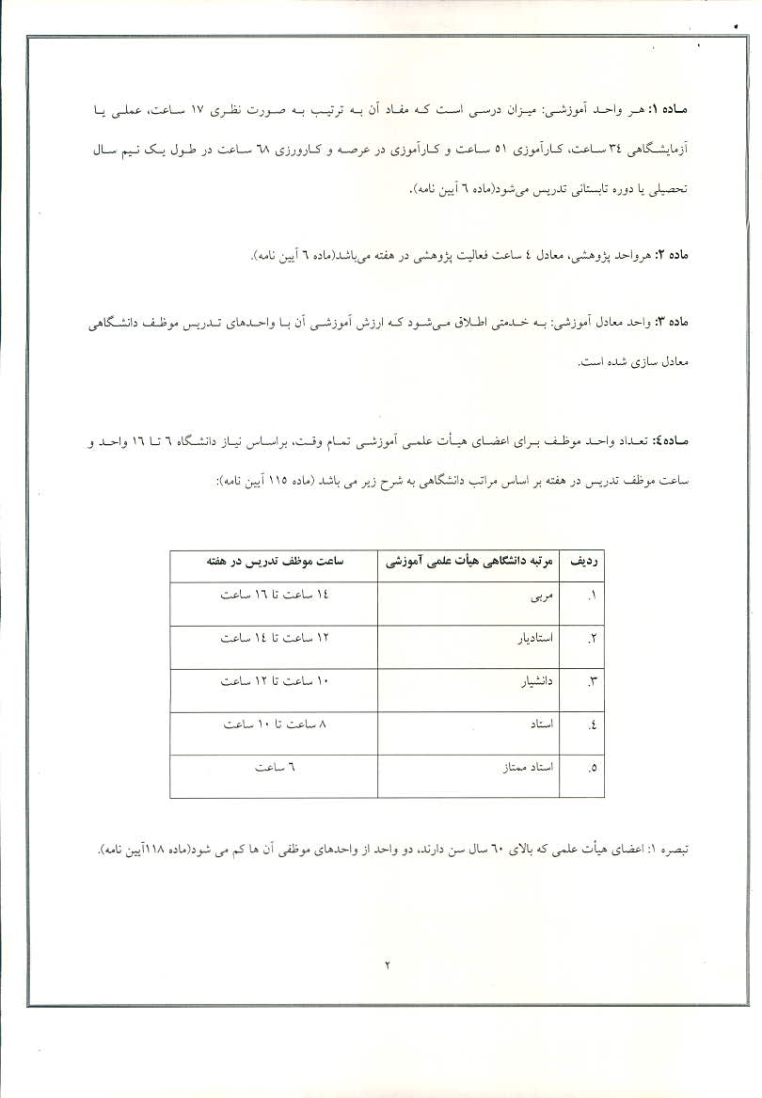

Slide 6
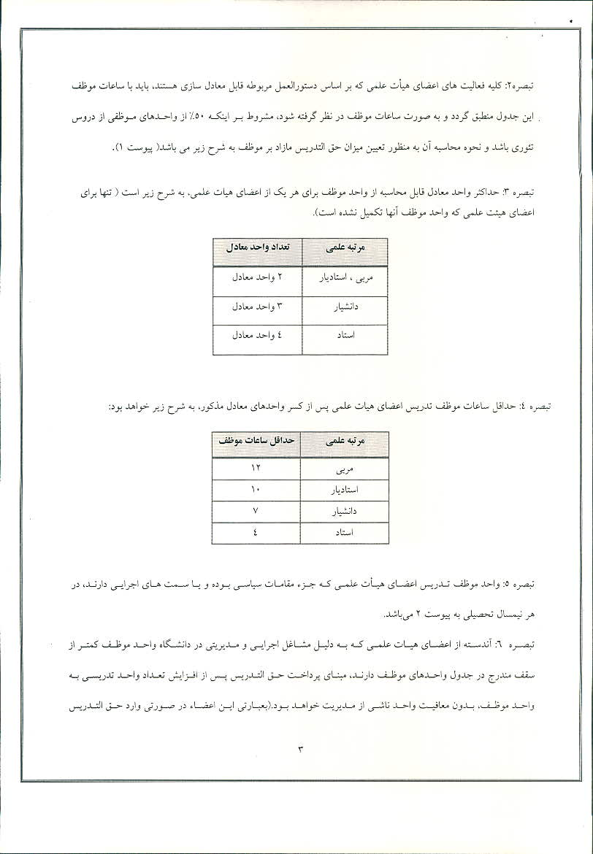

Slide 7
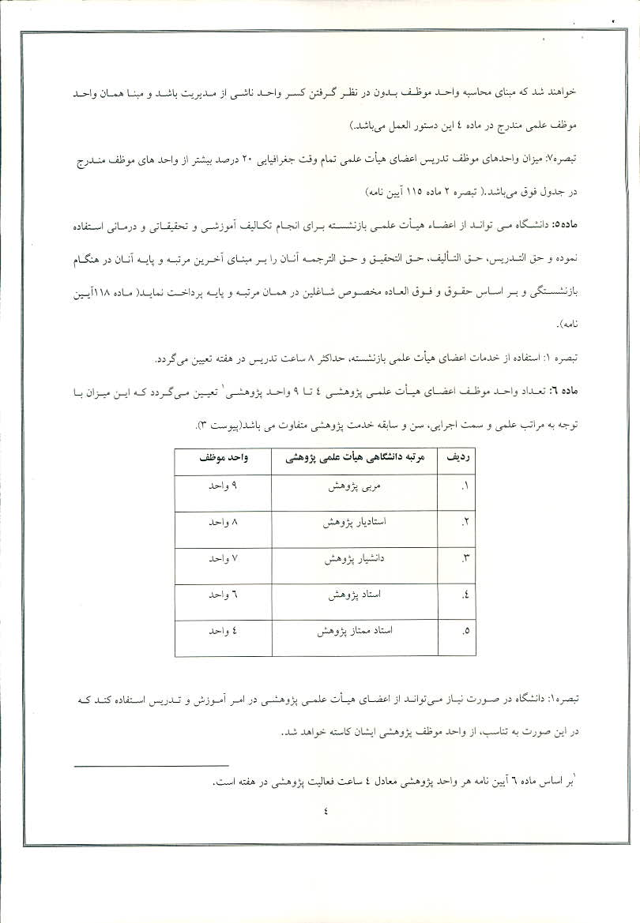

Slide 8
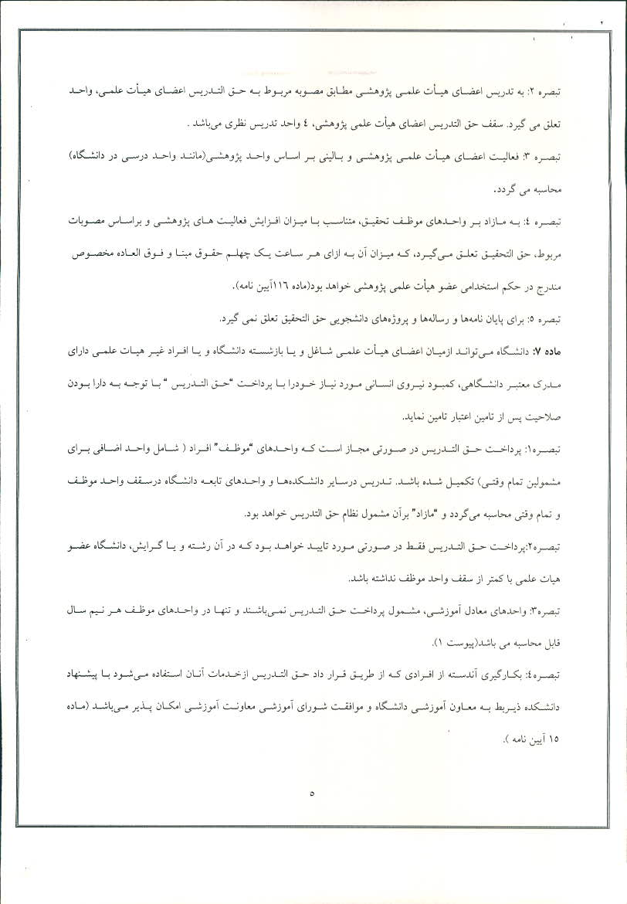

Slide 9
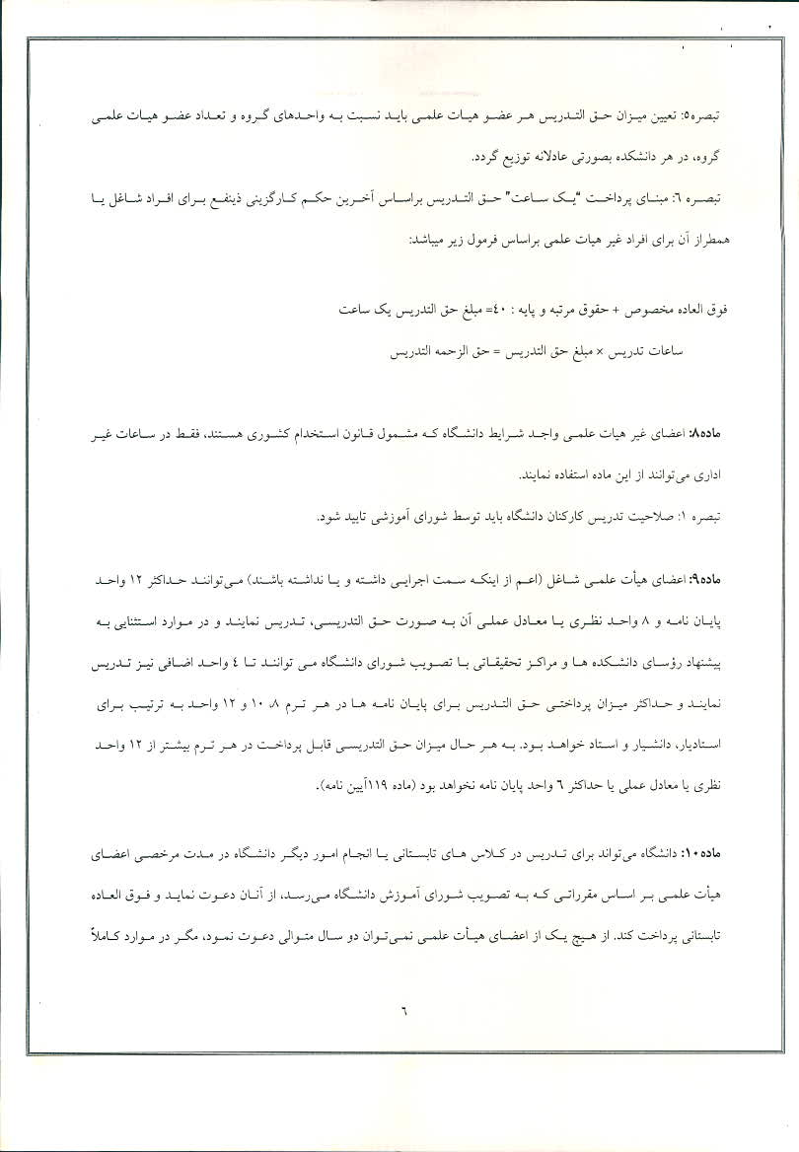

Slide 10
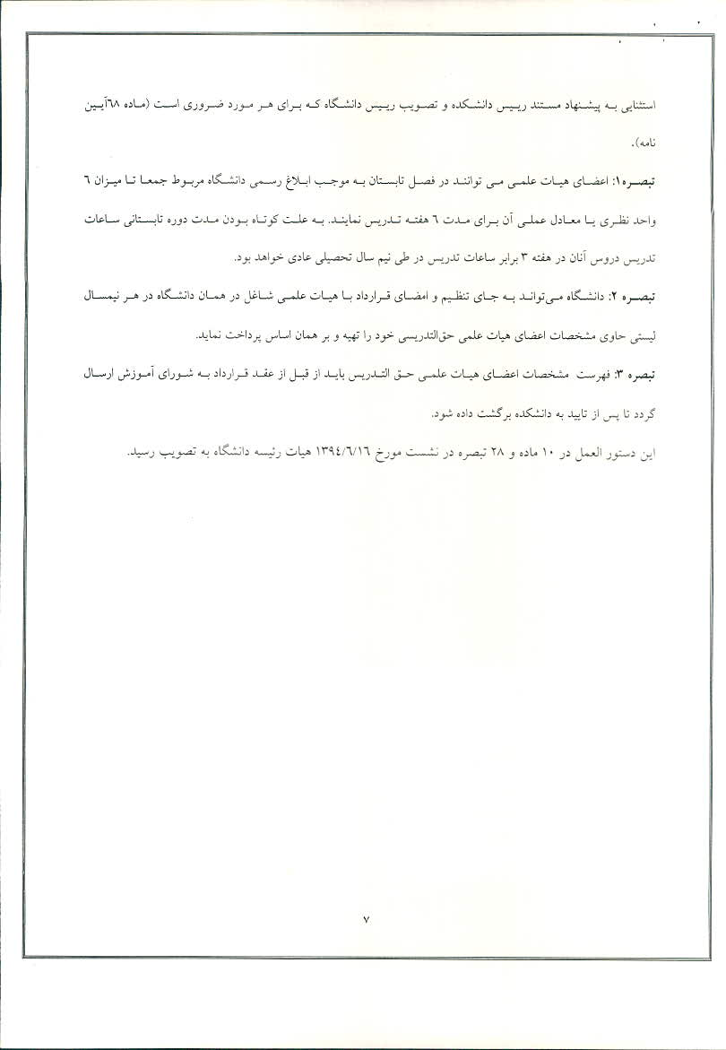

Slide 11
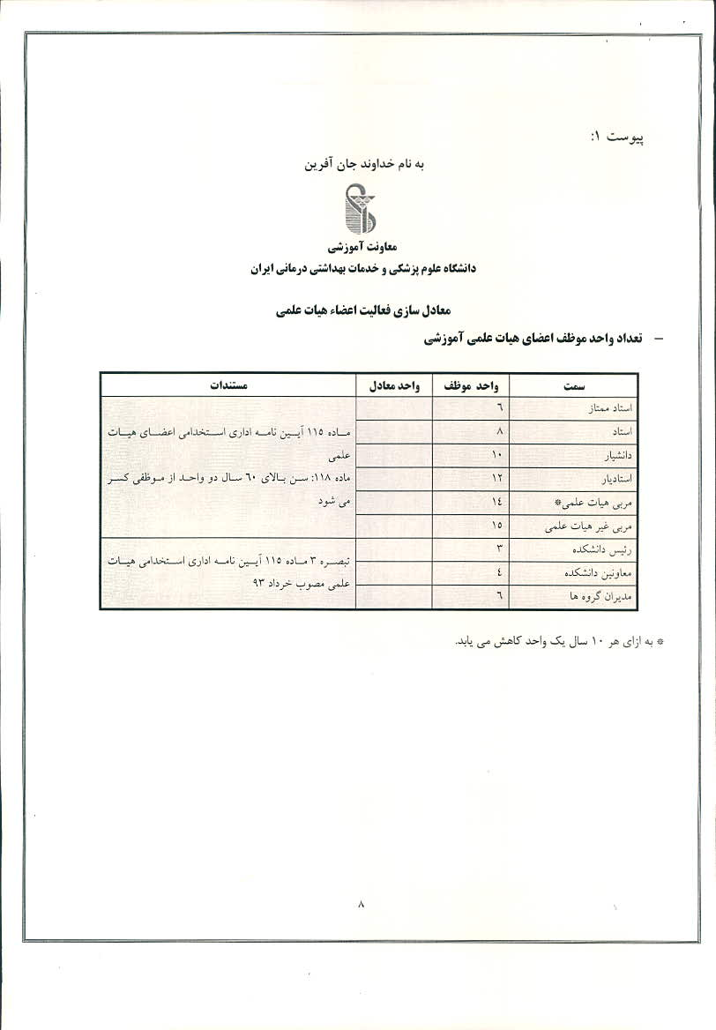

Slide 12
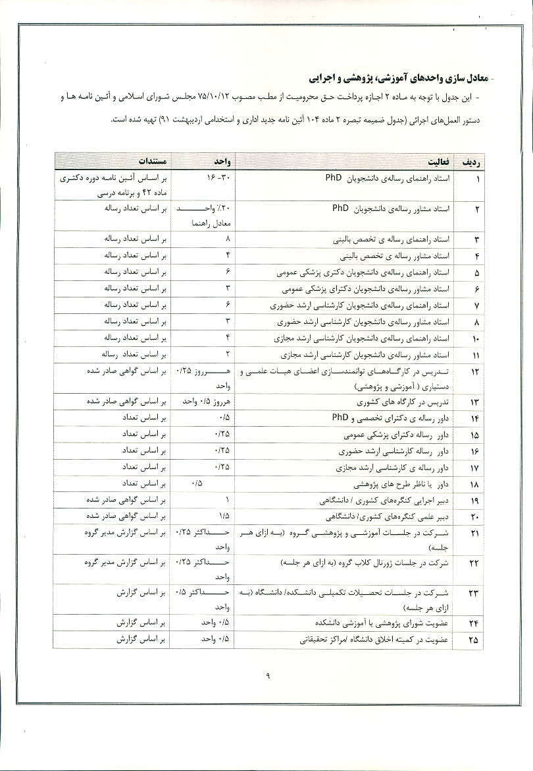

Slide 13
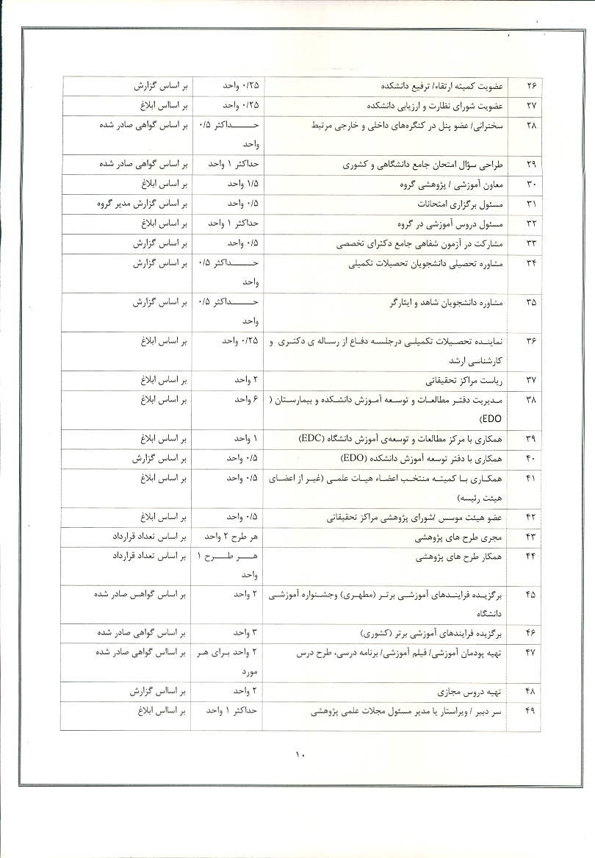

Slide 14
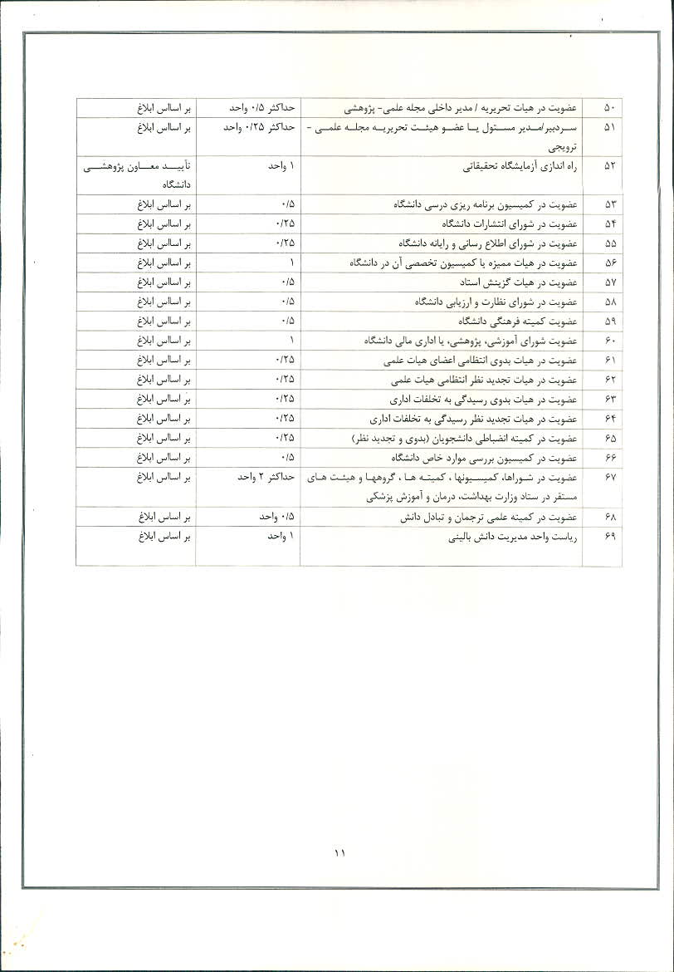

Slide 15
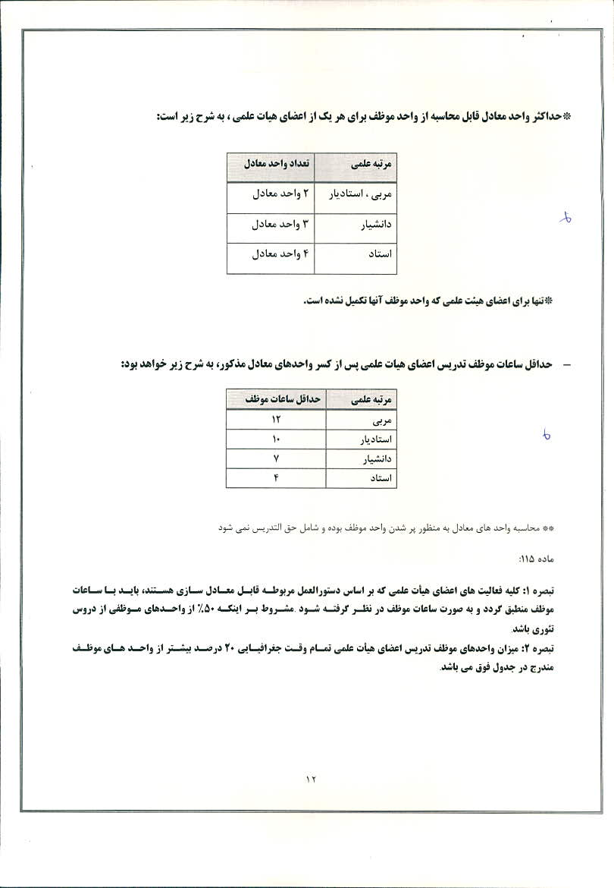

Slide 16
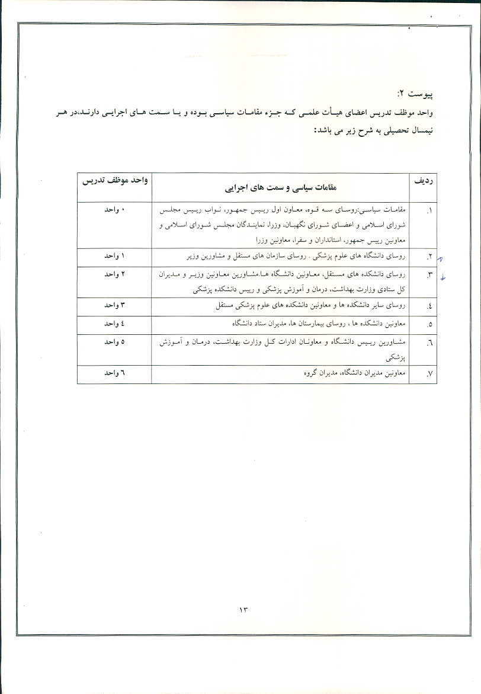

Slide 17
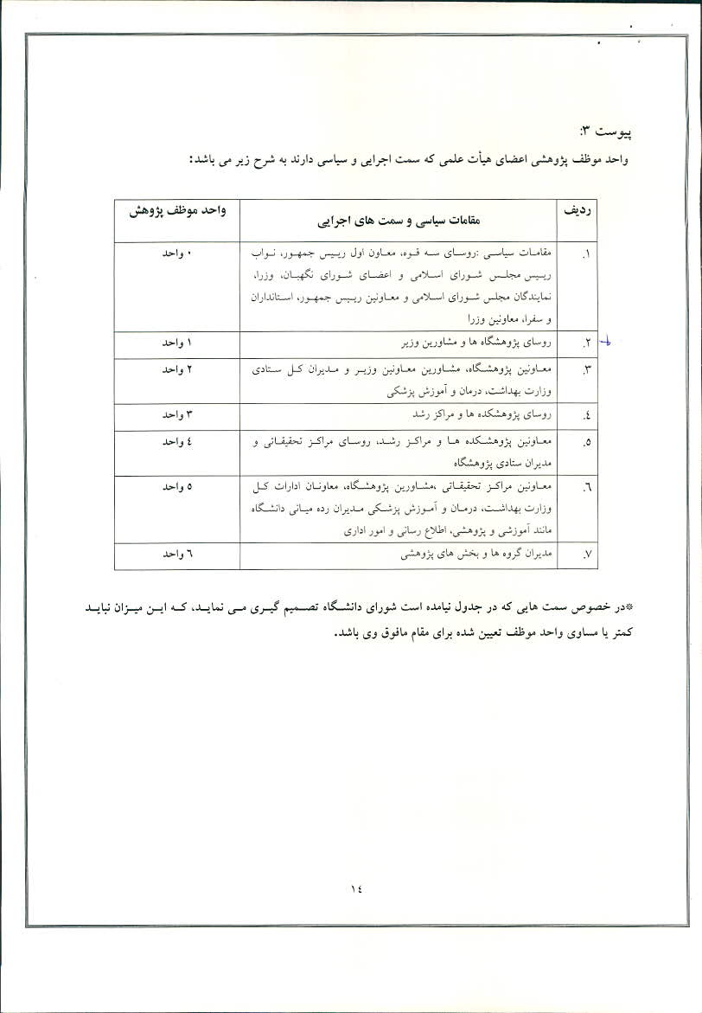

Slide 18
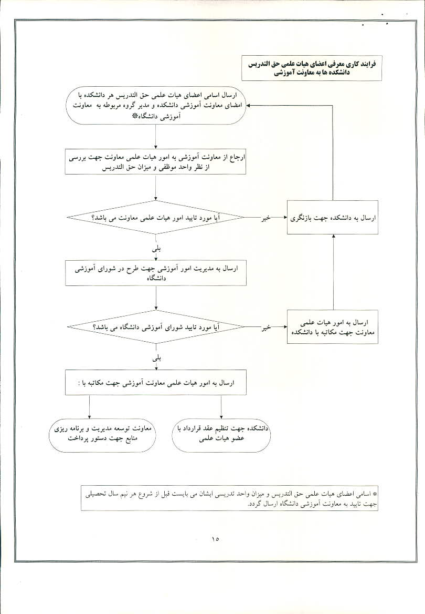

Slide 19
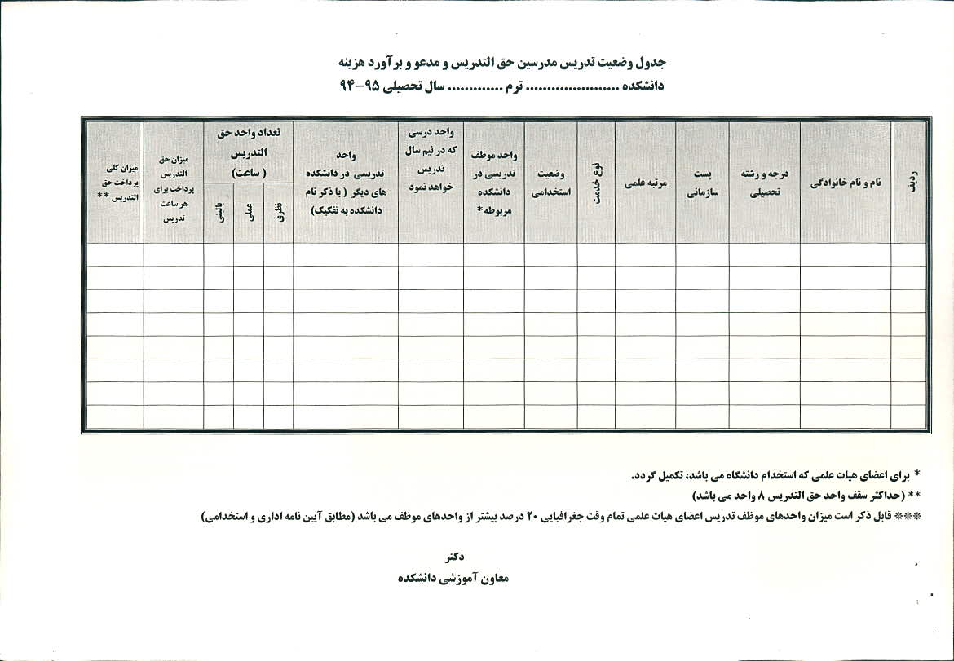

Slide 20
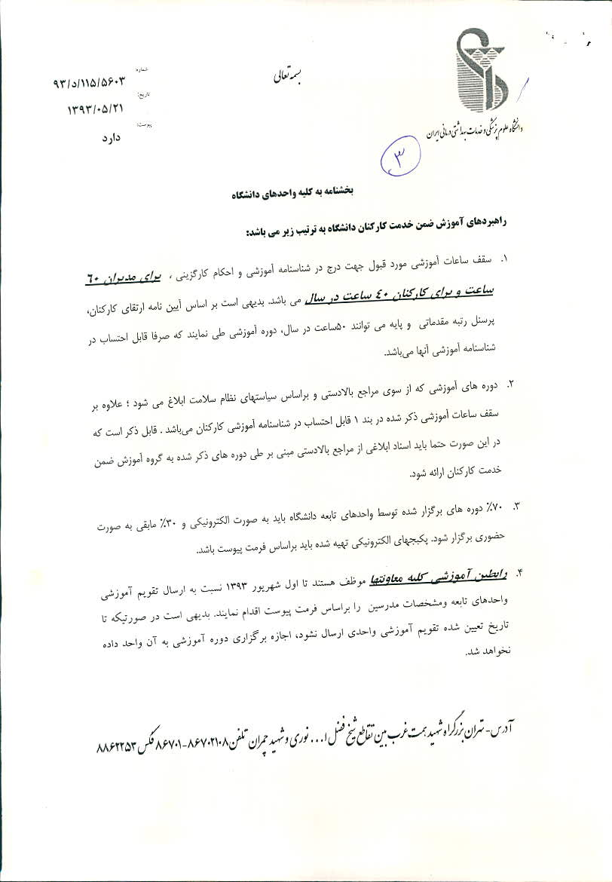

Slide 21
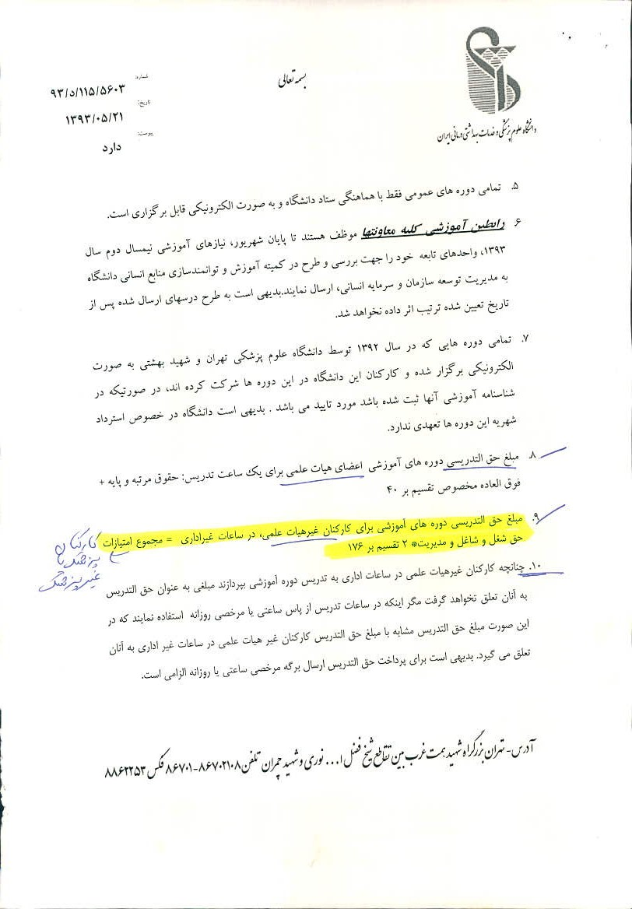

Slide 22
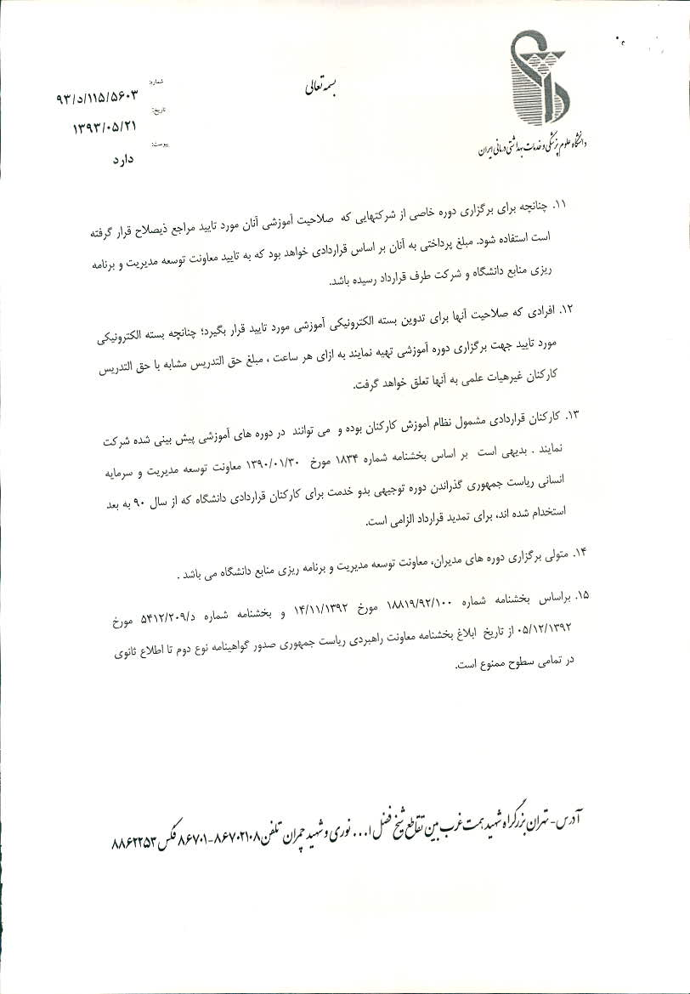

Slide 23
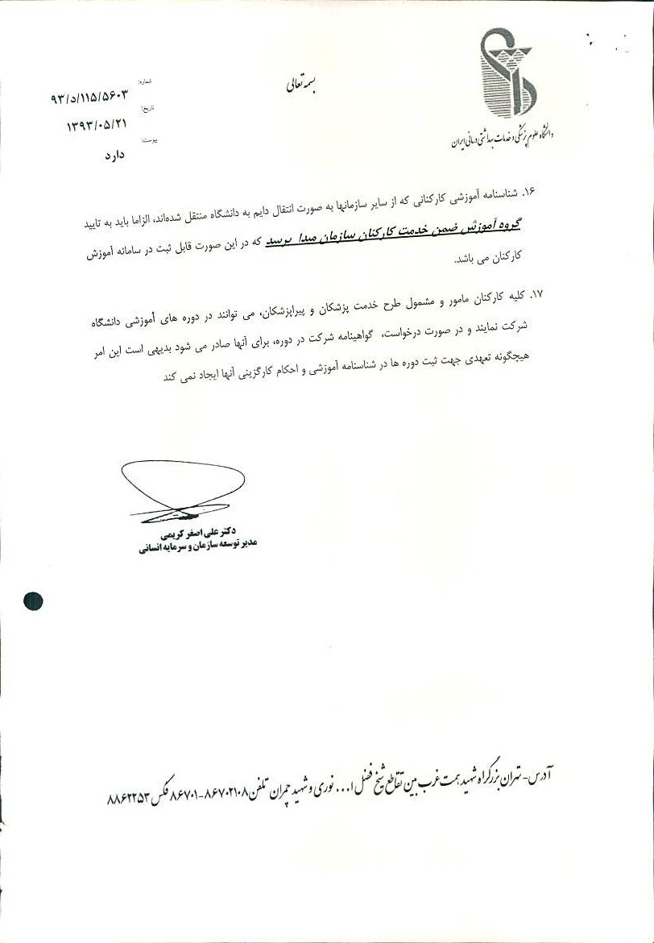

Slide 24
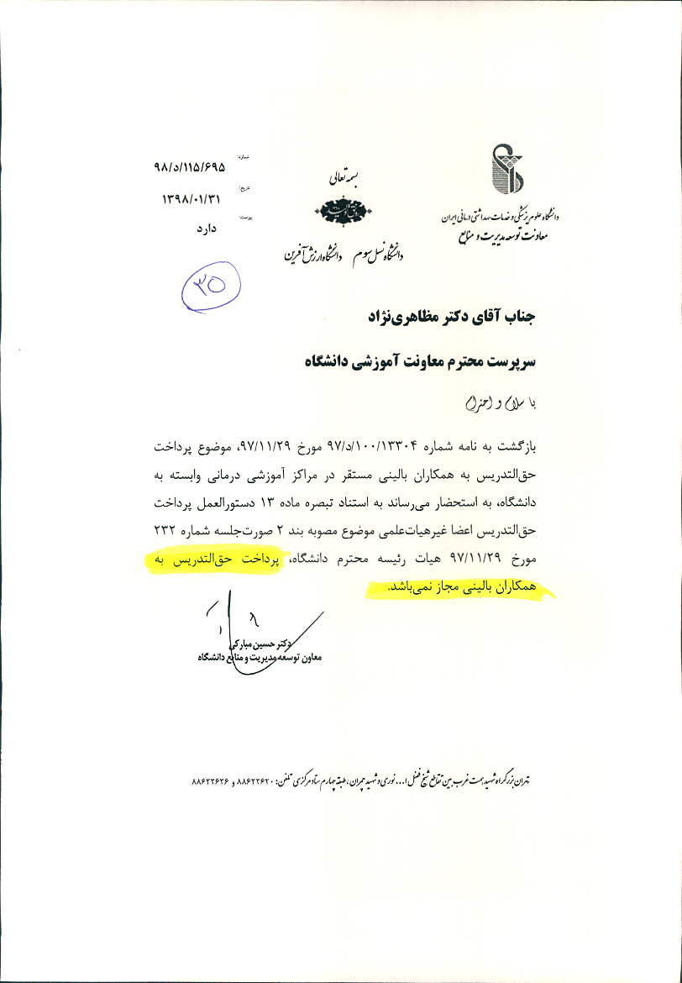

Slide 25
اصلاحیات :
لازم به ذکر است که برخی موارد این بخشنامه ها طی نامه شماره 100/5297/د/96مورخ 96/06/11 و مصوبات هشتمین جلسه شورای آموزشی دانشگاه مورخ 96/06/07 و نامه شماره 100/11147/د/98 مورخ 98/09/26 اصلاح گردیده است .

Slide 26
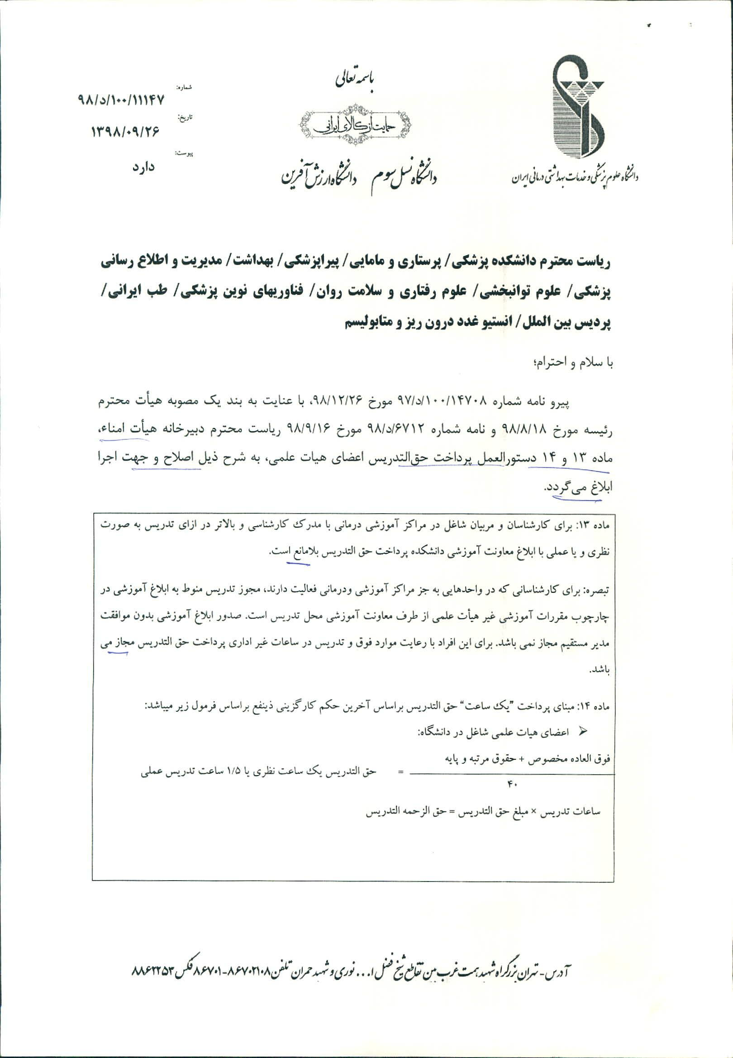

Slide 27
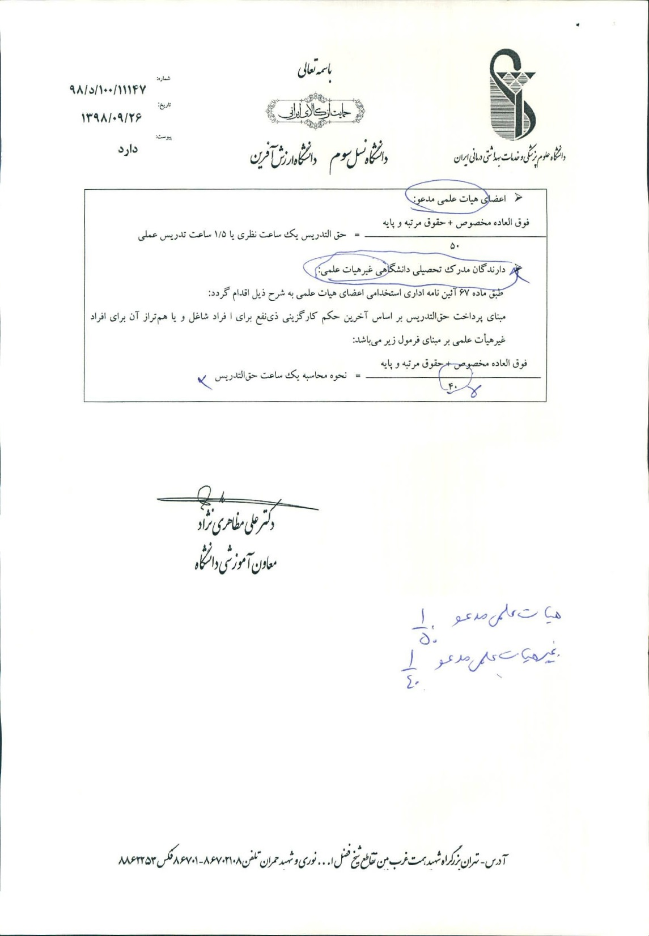

Slide 28
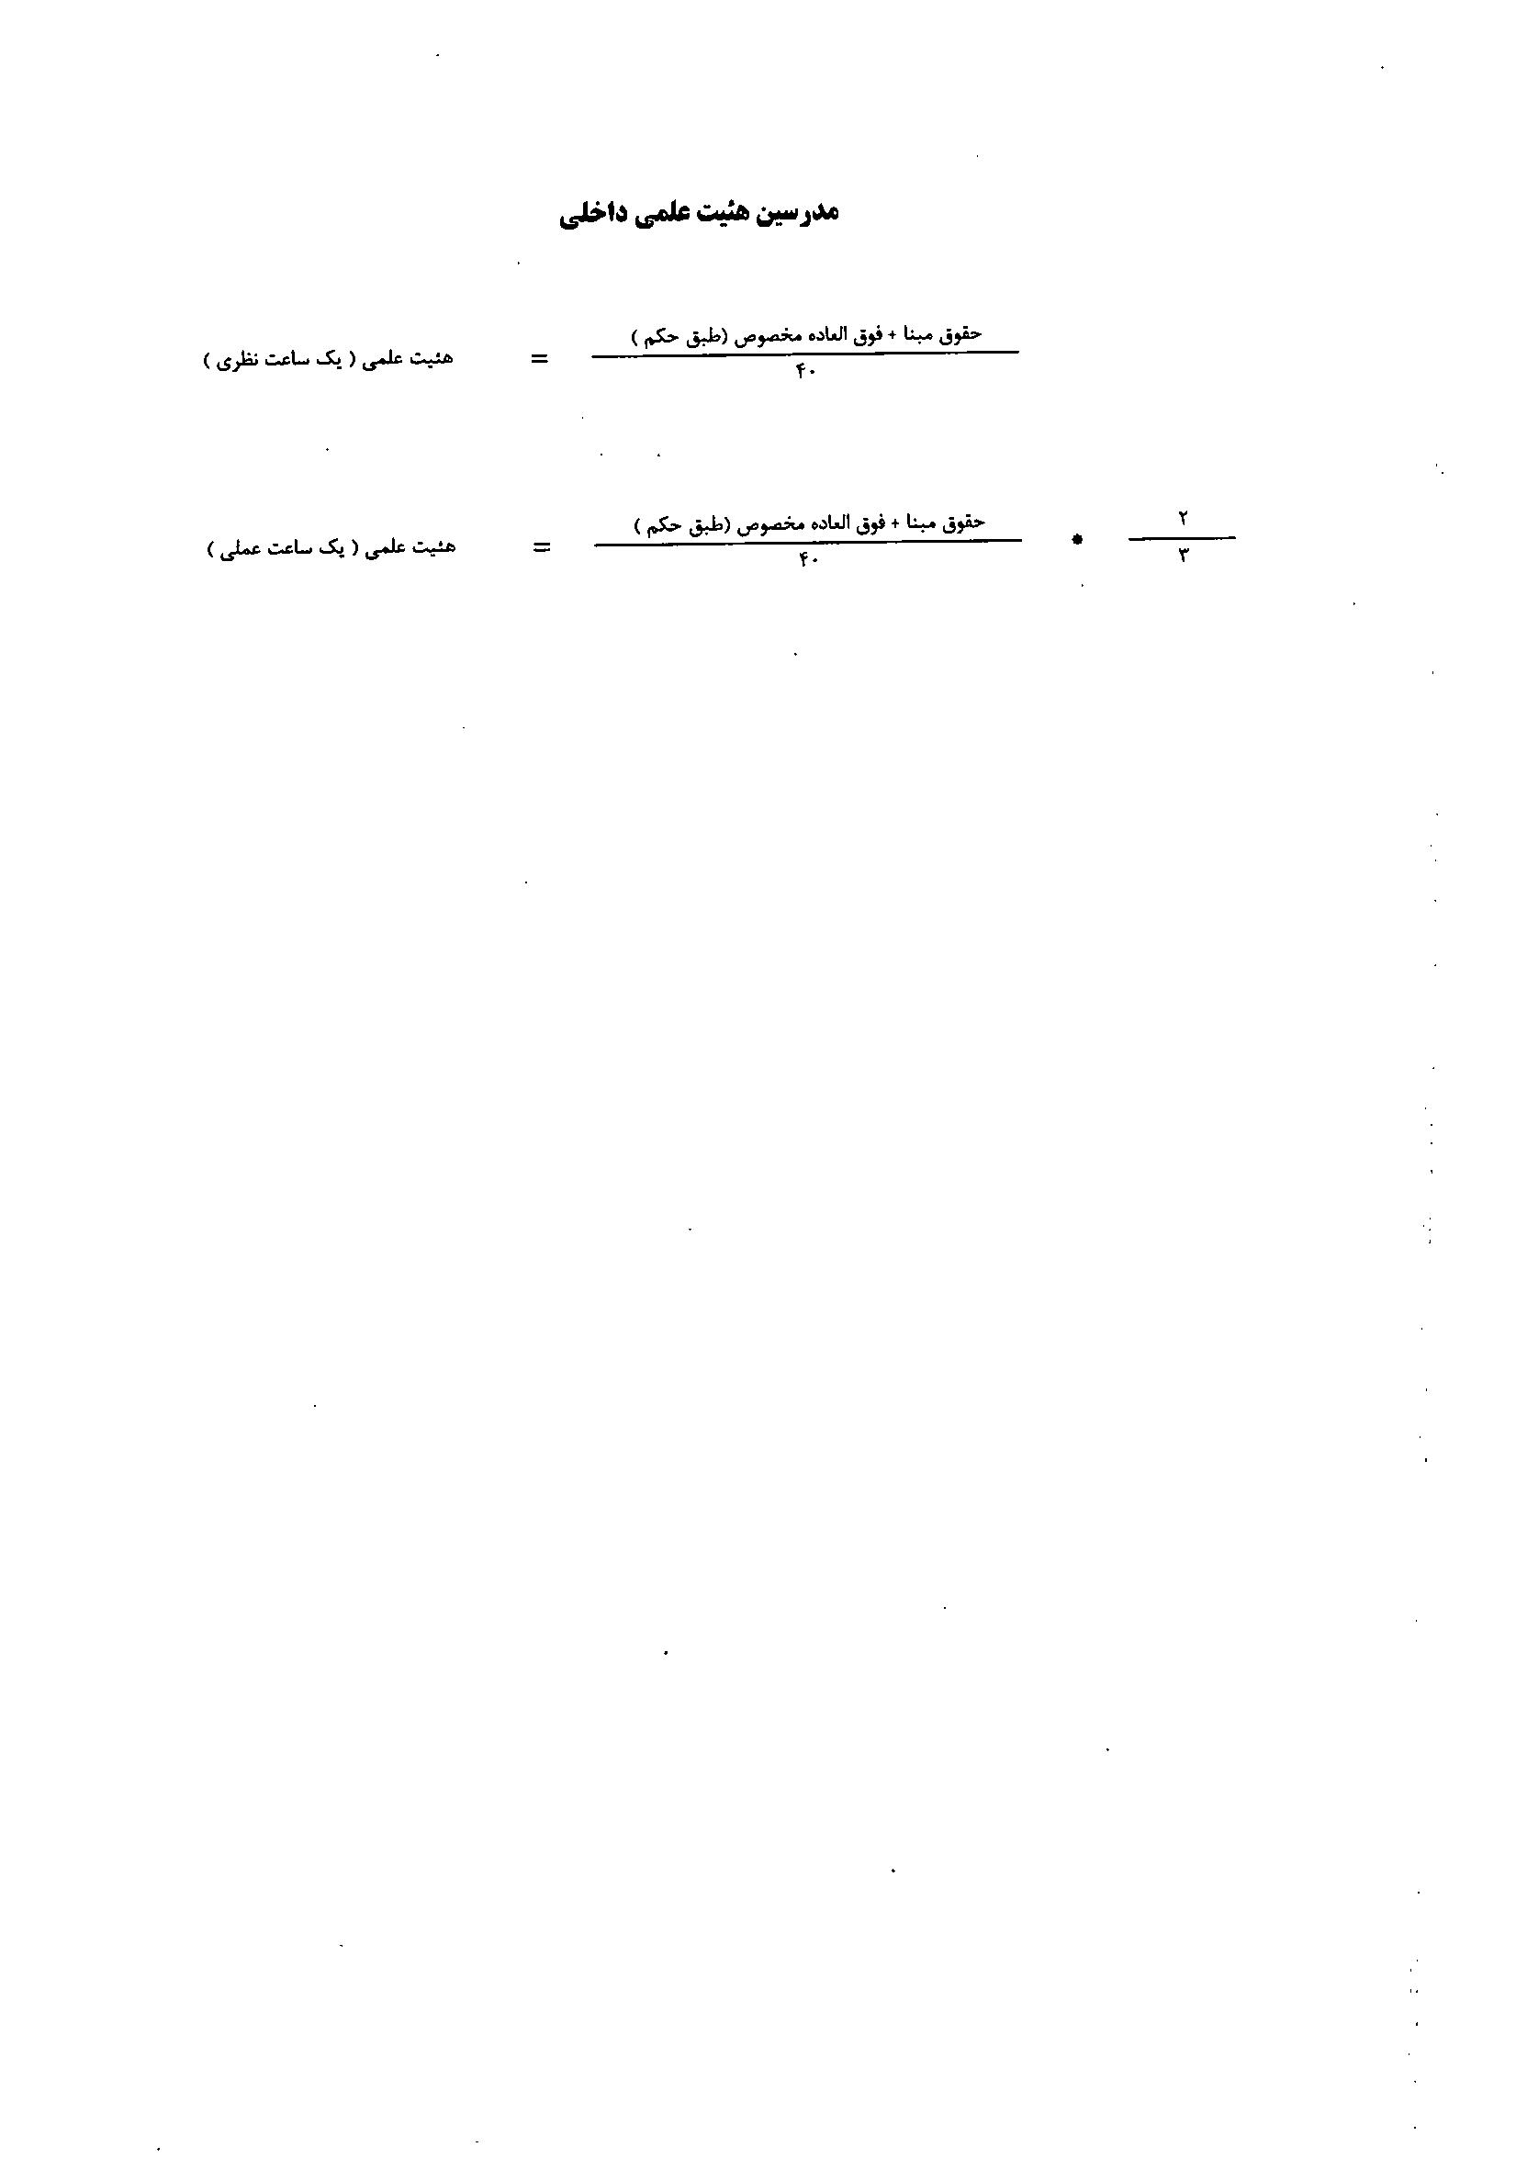

Slide 32
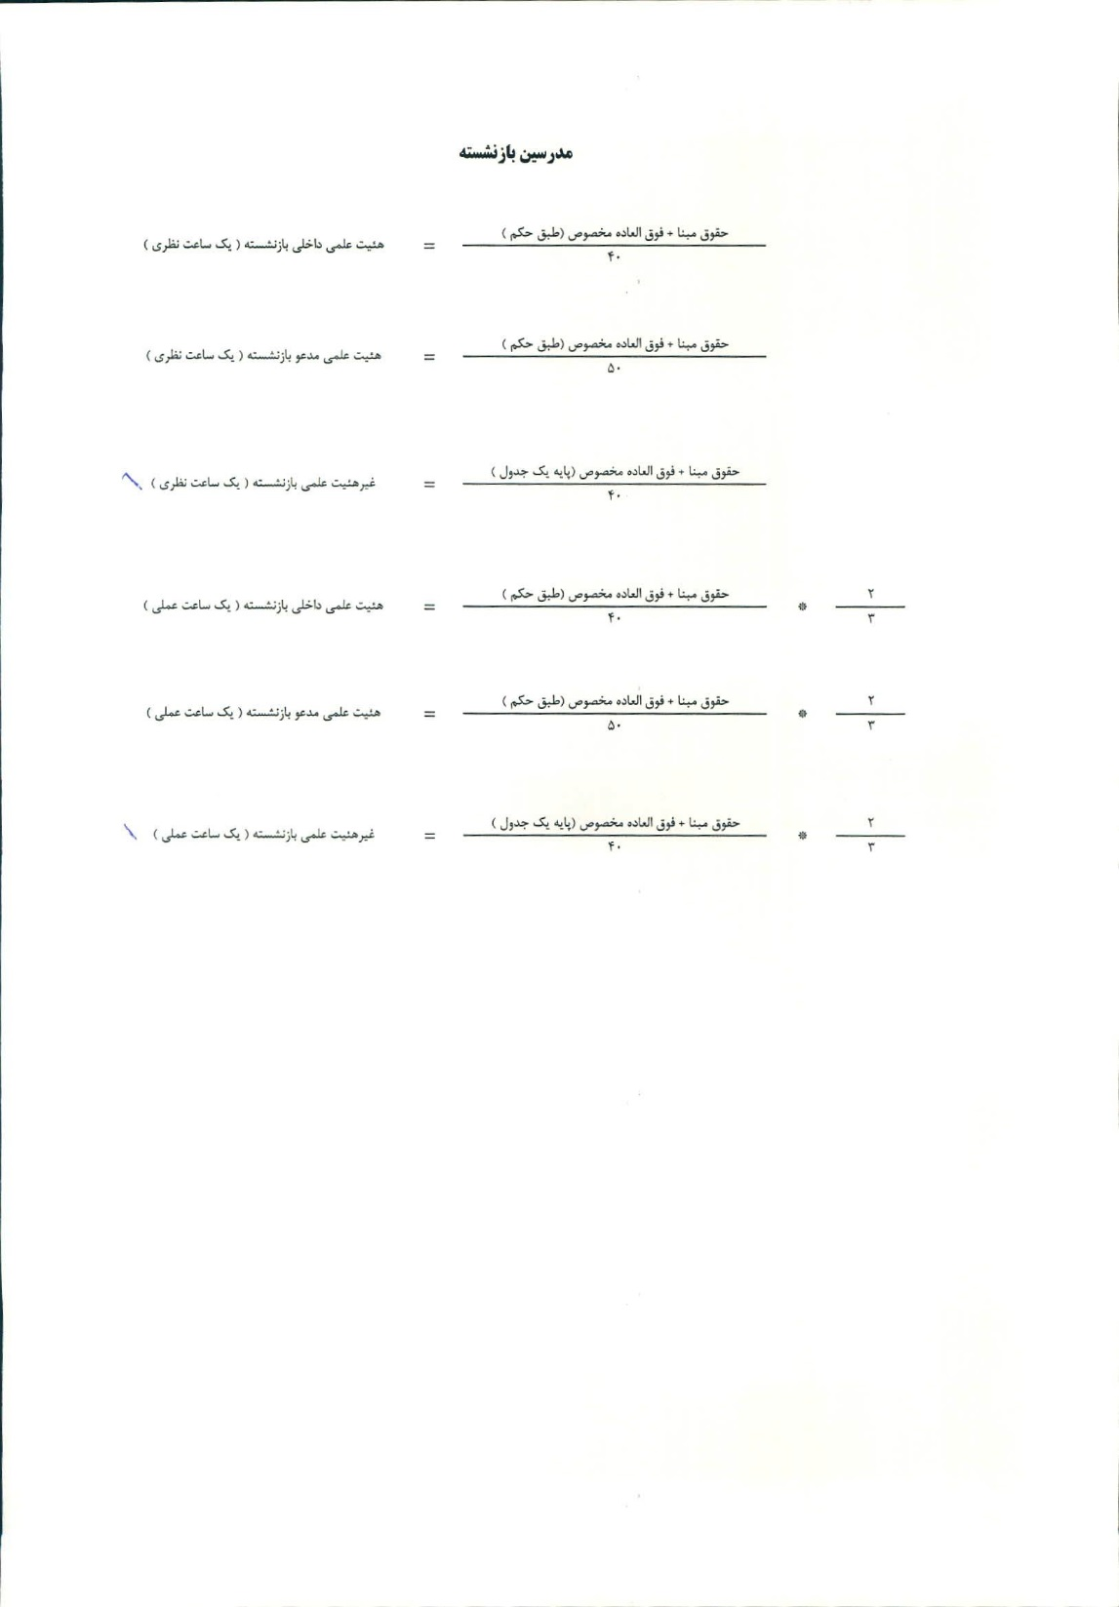

Slide 33
توضیحات:
پرداخت حق التدریس به کارکنان بالینی در مراکز درمانی تا تصویب کمیته آموزشی دانشگاه ممنوع است.
به اشخاص دارای مدرک تحصیلی لیسانس ، تا صدور مجوز دانشگاه ، حق التدریس پرداخت نمی گردد .
طبق قوانین مقررات مربوطه ، در هر نیمسال تحصیلی 17 هفته جهت محاسبه حق التدریس منظور می گردد که در نیمسال دوم سال تحصیلی ، 5 هفته و 12 هفته طبق احکام سالهای متوالی مد نظر قرار می گیرد .
در خصوص اساتید بازنشسته از اشل حقوقی پرسنل تمام وقت استفاده می کنیم .

Slide 34
با تشکر از توجه شما

